Slide 1
Муниципальное бюджетное дошкольное образовательное учреждение
города Нефтеюганска «Детский сад №18 «Журавлик»
Вовлечение родителей воспитанников с ОВЗ в образовательный процесс ДОУ посредством применения игрового
информационно-образовательного стенда
«Взрослым интересно, детям полезно!»
Кайнова Галина Николаевна, воспитатель группы компенсирующей направленности для детей с задержкой психического развития
Покровская Анастасия Сергеевна, учитель-дефектолог
Бочарникова Оксана Александровна, педагог-психолог

Slide 2
Актуальность
С каждым годом возрастает потребность в нахождении эффективных средств обучения, которые помогут повысить познавательный интерес детей, стимулировать мыслительную деятельность и развивать творческое начало. И конечно же на первый план выдвигается создание условий для установления партнерских отношений между педагогами и родителями.
Взаимоотношения с воспитанниками и родителями стали сегодня многообразнее и интереснее и требуют от педагогов больше эрудиции, гибкости, понимания стоящих перед ними задач. И очень важно, чтобы они были построены на основе гуманно-личностного подхода, согласно которому признается право родителей (законных представителей) на уважение и понимание, на участие в жизни детского сада.

Slide 3
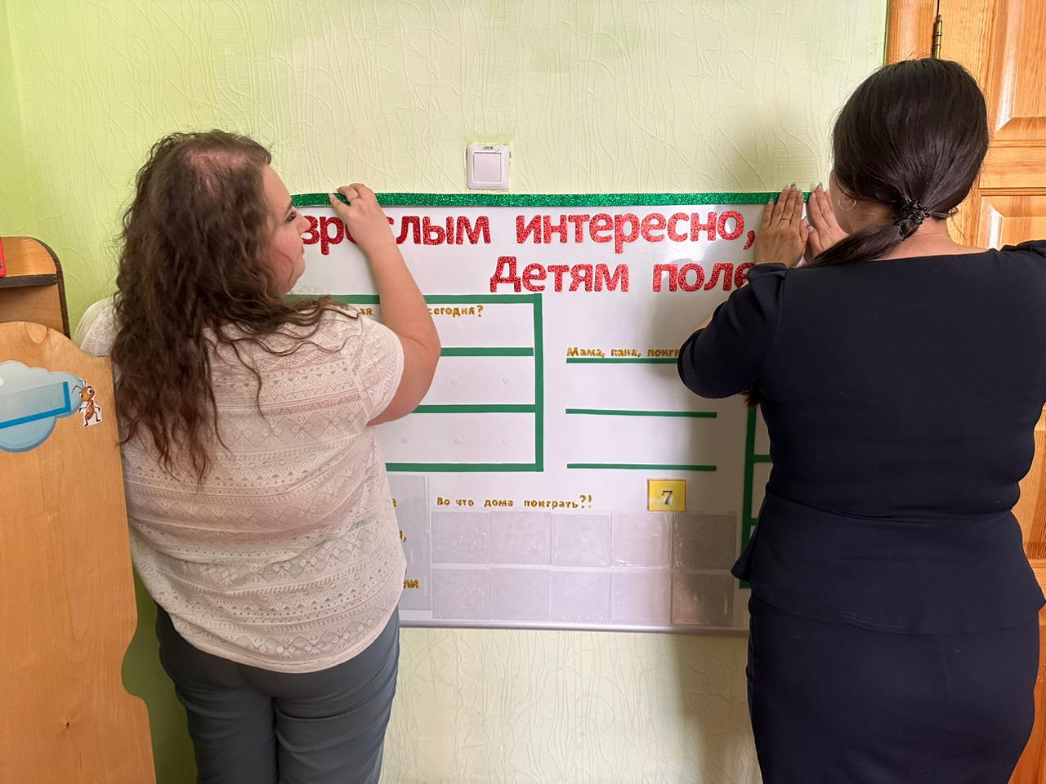
От замысла до воплощения…
С целью создания оптимальных условий для гармоничного развития ребенка с ОВЗ в семье и детском саду через повышение психолого-педагогической и воспитательной компетентности родителей (законных представителей) был разработан для нашей группы компенсирующей направленности информационно-образовательный стенд
«Взрослым интересно, детям полезно!»

Slide 4
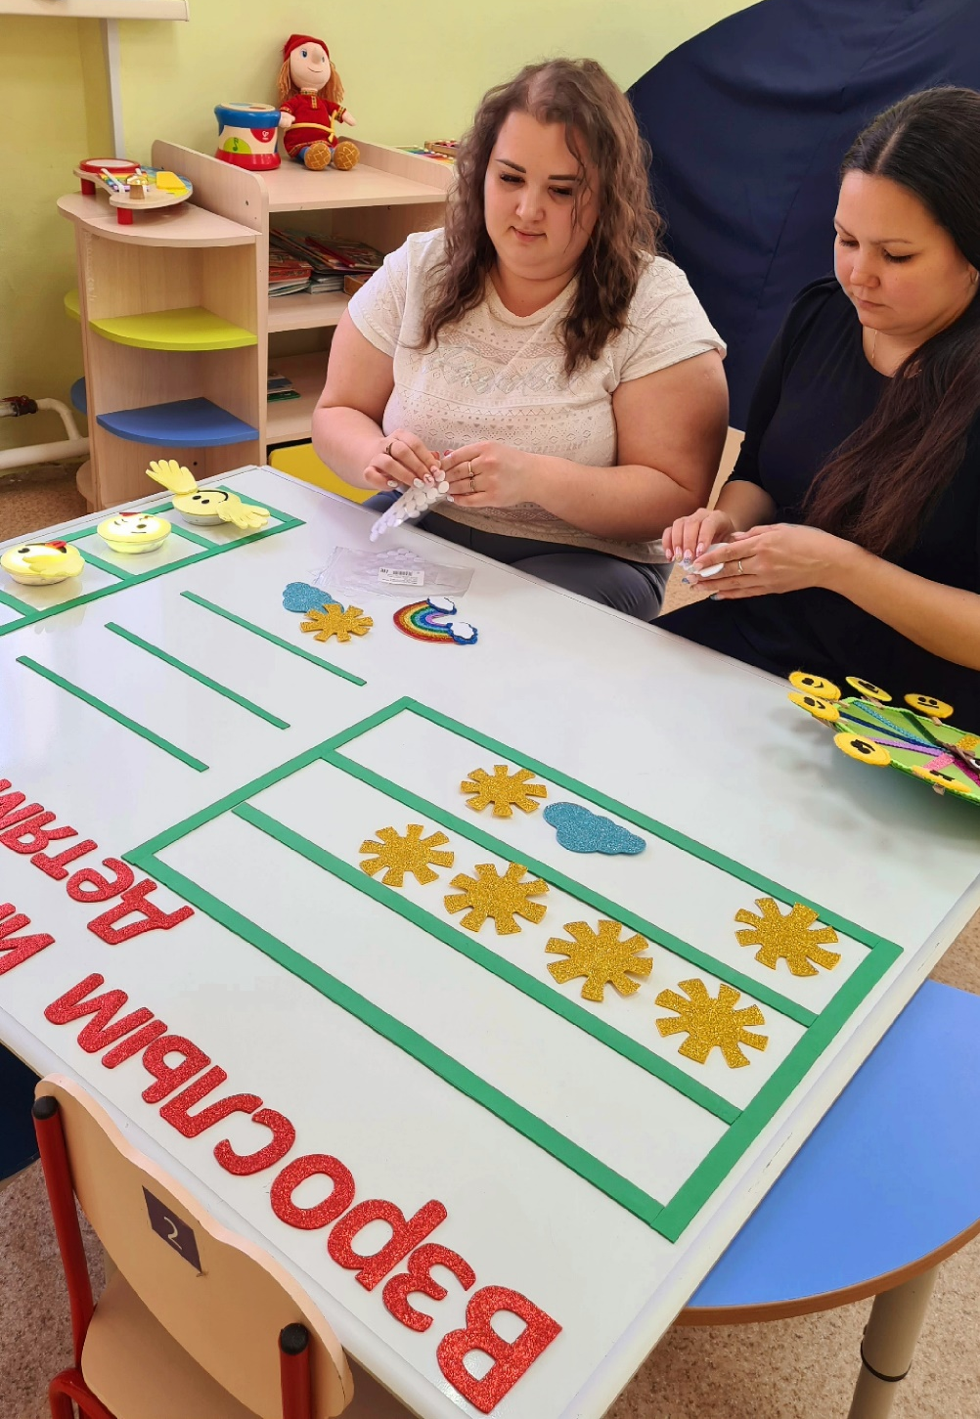
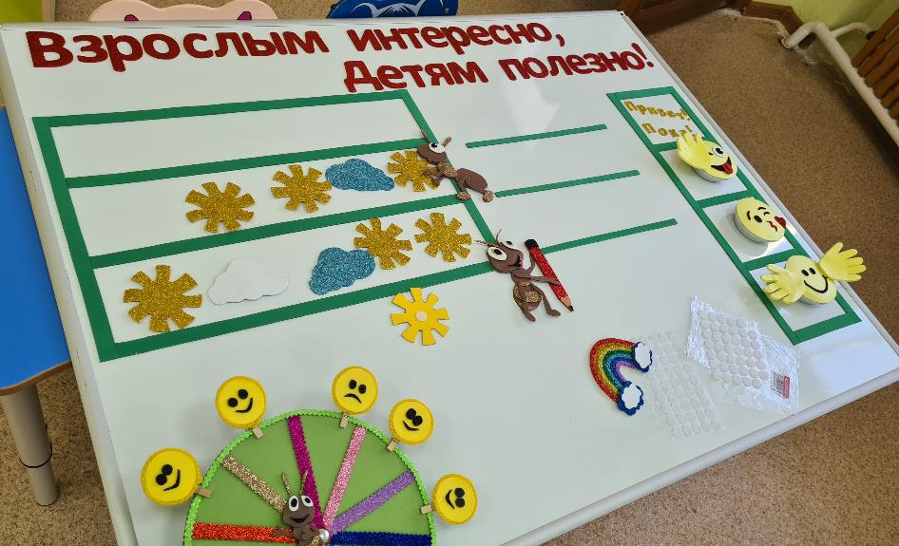

Slide 5
Структура игрового информационно-образовательного стенда для детей и родителей
«Привет пока»
Родительская почта (для отзывов и предложений)
«Мое настроение»
«Игра недели», «Мама, папа поиграем!?»
«Зайди и выполни»
Календарь погоды
Создать систему взаимодействия
родителей в вопросах воспитания детей дошкольного возраста, вовремя выявлять проблемные места и корректировать их
Развивать способности понимать свое эмоциональное состояние и умения выразить его
Индивидуальные задания помогают вырабатывать новые знания и умения, умение себя контролировать, воспитывается ответственное отношение к своим обязанностям
Оказать помощь родителям в правильной организации дидактических и развивающих игр в условиях семейного воспитания
Формирование и закрепление у детей знаний и представлений о временных и сезонных изменениях в природе
Развитие эмоционального общения ребенка со взрослым, налаживание контакта, возможность поприветствовать друг друга с помощью невербальных и вербальных средств общения

Slide 6
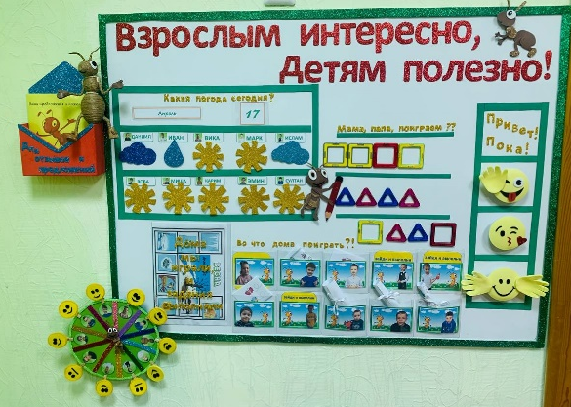
Игровой информационно-образовательный стенд
«Взрослым интересно, детям полезно!»
ПРЕЗЕНТАЦИОННЫЙ
РАЗВИВАЮЩИЙ
ОБУЧАЮЩИЙ
ИНФОРМАЦИОННЫЙ

Slide 7
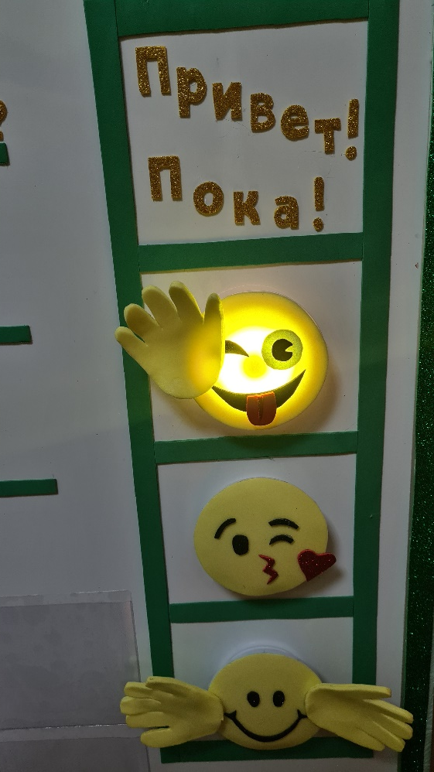
Технология использования игрового стенда: Для чего? зачем? для кого? как?
«Привет! Пока!» помогает родителям и детям поприветствовать педагога и друг друга в начале дня. Как ритуал прощания помогает детям спокойно, с положительно- эмоциональным настроем расстаться с родителями до вечера.
Эта самая любимая игра наших ребят, ведь выбрав способа прощания или приветствия он загорается. Сколько эмоций и восторга… и все это помогает формировать чувства близости родителей с детьми и детей между собой.

Slide 8
Использование развивающего стенда для детей и их родителей, как ритуалы «Начала дня», «Приветствия» и «Расставания»
Придают ребенку уверенности. Мир малышей огромен и, во многом, непредсказуем. Ритуалы помогают упорядочить действительность и справиться с тревогой. Привычный порядок действий позволяет преодолеть стресс.
Прививают полезные привычки. Ритуалы помогают привыкнуть к режимным моментам. Привычные действия, которые мы совершаем ежедневно, тоже являются своего рода ритуалами (к примеру, мыть руки перед едой, чистка зубов утром и перед сном и так далее). Выполняя ритуал, ребенок не просто совершает некое действие, но и понимает, для чего это необходимо, в результате чего формируются осознанные правильные привычки.
Помогают адаптироваться к новым условиям. Если ребенок только начинает посещать детский сад, адаптацию могут облегчить ритуалы.
Укрепляют семейные взаимоотношения. Семейные традиции и ритуалы сближают членов семьи и укрепляют взаимоотношения.

Slide 9
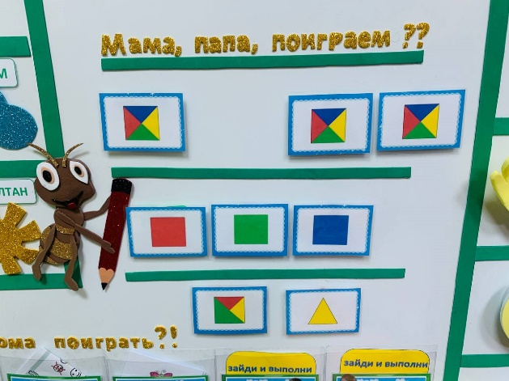
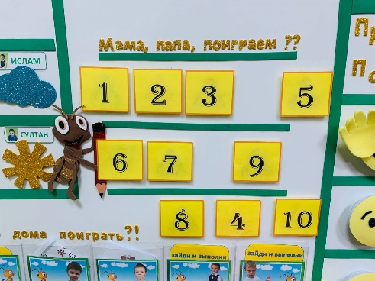
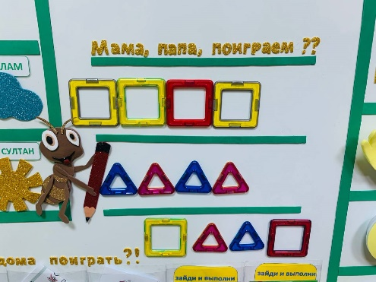
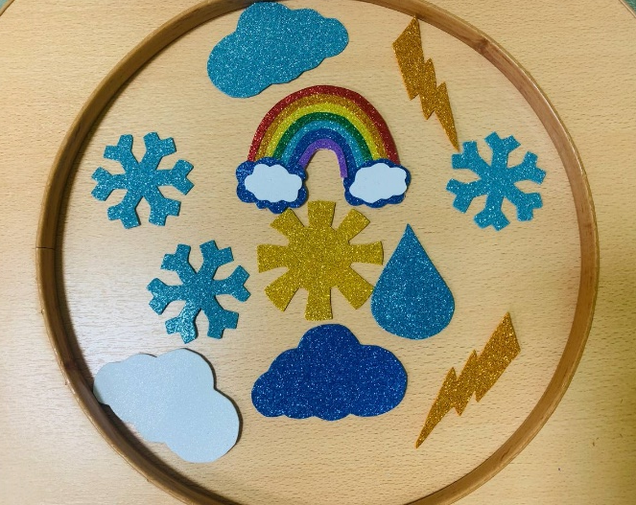
«Мама, папа поиграем!?»
Зачастую можно встретить такую ситуацию, когда взрослые постоянно куда-то спешат, торопятся. Это, к сожалению, широко распространенное явление современной действительности: ускоренный темп жизни, профессиональная занятость работающих матерей, которым не всегда хватает времени не только на общение с ребенком. Но насколько оказывается полезно и интересно для детей провести 5-10 минут в игре утром и вечером с мамой или папой в детском саду?
Цель данного образовательного раздела: познакомить родителей с играми, которые можно использовать в домашних условиях, способствующих успешному сенсорному развитию, развитию эмоциональной сферы, направленных на гармонизацию детско-родительских отношений.
«Календарь погоды» помогает формировать и закреплять у детей знания и представления о временных и сезонных изменениях в природе, в обсуждениях с родителями и выбирая нужные символы для игры развивать связную речь и наблюдательность.

Slide 10
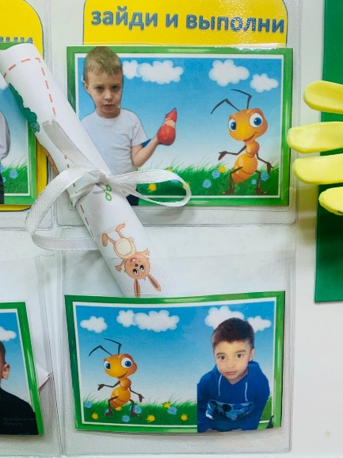
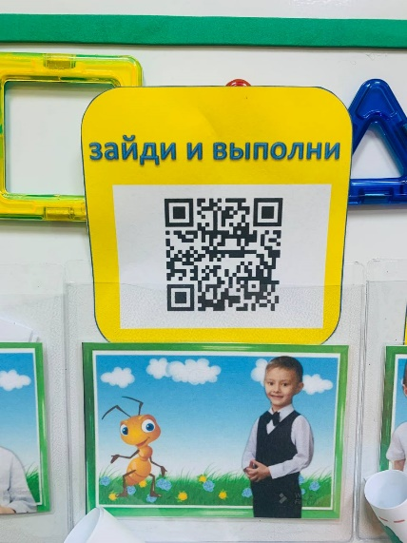
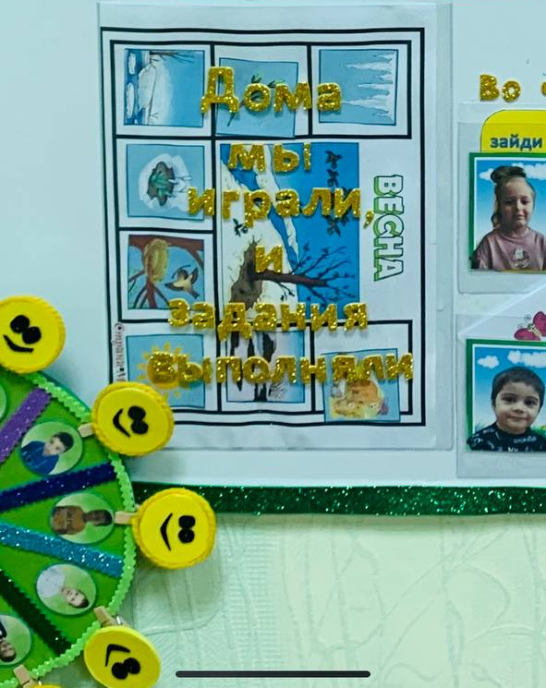
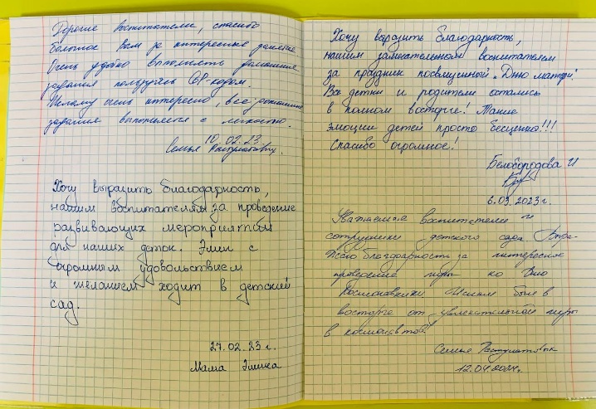
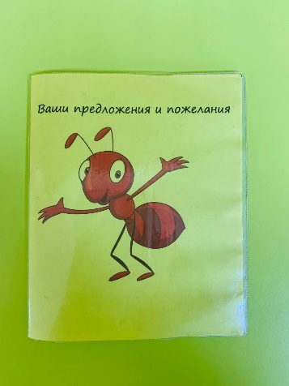
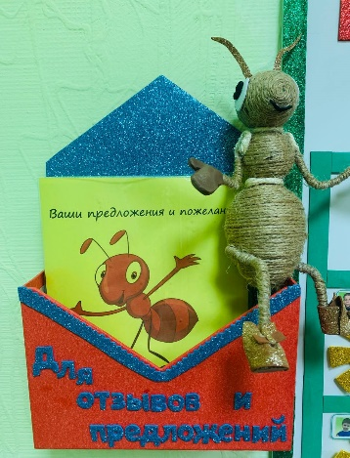
«Зайди и выполни!»
Индивидуальные задания для домашнего обучения помогают вырабатывать новые знания и умения, умение себя контролировать, воспитывается ответственное отношение к своим обязанностям.
Наша группа разновозрастная и все игры и упражнения подобраны с учетом возрастных, индивидуальных особенностей и возможностей воспитанника. Размещаются задания в индивидуальные именные кармашки, могу быть в печатном и электронном варианте.
«Обратная связь»
Помогает нам создать систему взаимодействия родителей в вопросах воспитания детей дошкольного возраста, вовремя выявлять проблемные места и корректировать их.
«Дома мы играли и
задания выполняли»

Slide 11
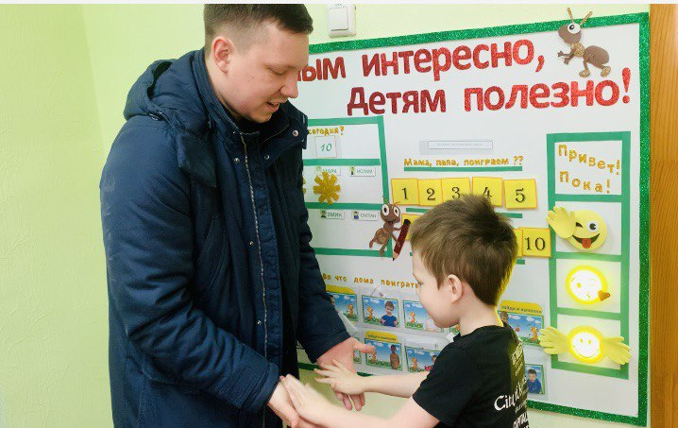
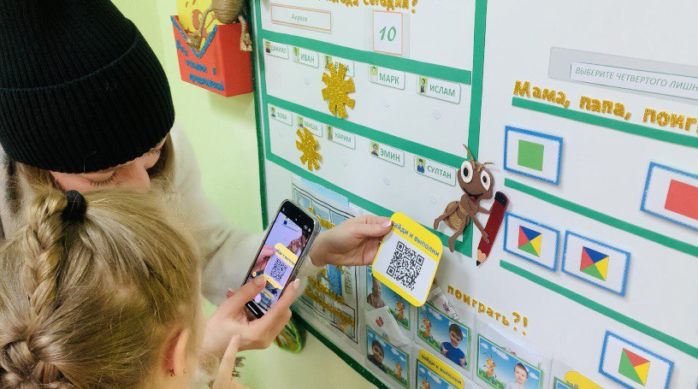
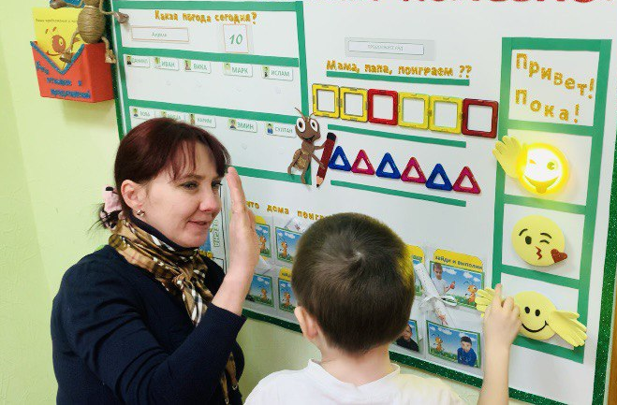
Наш развивающий стенд соответствует всем Требованиям с учетом ФГОС ДО
Выполнен из безопасных для здоровья и долговечных материалов, надежно закреплен.
Наглядные пособия подобраны с учетом возрастных особенностей детей.
Размещен в удобном, хорошо освещенном месте, где дети могут взаимодействовать на уровне их роста и на уровне глаз ребенка и взрослого человека.
Позволяет разнообразить процесс обучения детей, упрощает взаимодействие с родителями, выполняет декоративную функцию.
Помогает создать благоприятную образовательно-воспитательную среду, добавляют уют интерьеру группы.

Slide 12
СПАСИБО ЗА ВНИМАНИЕ
* Приложение к презентации. Видео «Взрослым интересно, детям полезно»

